Slide 1
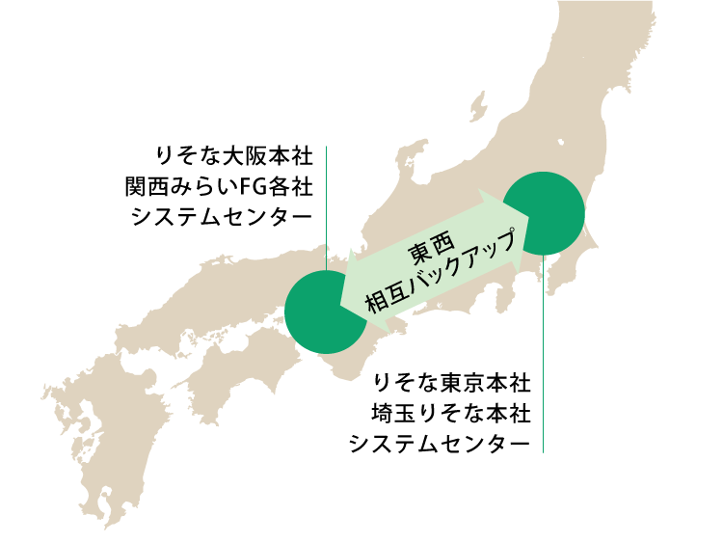
りそなホールディングス
・グループ各社の本社、システムセンターを首都圏・近畿圏に分散設置することにより、大地震発生時等における同時被災リスクを軽減し、危機発生時における東西相互バックアップ体制を整備。
・主要なコンピュータ・システムについても、非常用バックアップ・システムの構築、拠点間ネットワーク・インフラの二重化などの安全対策を実施。
大規模地震等の自然災害や新型インフルエンザ等の感染症蔓延などにより、業務継続が脅かされる危機の発現時において、りそなグループとしての業務継続の基本方針を定め、金融システム機能の中断を余儀なくされることのないよう、予め業務継続計画を策定し、業務継続体制の整備を進めるとともに、代表執行役（又は代表取締役）による検証を通じて業務継続体制の継続的な改善に取り組んでいる。
グループ各社では、業務継続の基本方針に基づき、大規模地震や感染症の蔓延等の危機を想定した業務継続計画や各種規定、マニュアル等を策定。
グループ各社では、お客さま及び金融決済への影響度等を踏まえて、預金の払戻、振込、資金証券等の主要業務を大規模地震などの危機発生時における優先業務と位置付け、これらの業務については、当日中の業務再開を目標に復旧対応に当たる。
大規模地震や感染症の蔓延等の危機時には、社員の被災・罹患や交通機関の混乱等により、業務の継続に必要な要員の確保が困難になるおそれがあり、このため、グループ各社では、社員の安全確保を前提に、非常時における要員の確保策について定めるとともに、全拠点において非常用物資を備蓄。
■東西相互のバックアップ体制

